Slide 1
“DISEÑO DEL SISTEMA DE TRATAMIENTO PARA LA DEPURACIÓN DE LAS AGUAS RESIDUALES DOMÉSTICAS DE LA POBLACIÓN SAN ELOY EN LA PROVINCIA DE MANABÍ POR MEDIO DE UN SISTEMA DE TRATAMIENTO NATURAL COMPUESTO POR UN HUMEDAL ARTIFICIAL DE FLUJO LIBRE”.
Presentado por:
Xavier Saltos Arteaga
Xavier Zambrano Pérez

Slide 2
INTRODUCCIÓN
El presente trabajo trata de alguna manera ayudar a reducir la contaminación de los cuerpos de agua, lo que significa depurar las aguas residuales que pasarán por el sistema de manera relativamente económica pero no menos eficiente que los sistemas convencionales, sin consumir las grandes cantidades de energía de los sistemas aeróbicos modernos y por ende colaborando con la preservación del medio ambiente y sin afectar el calentamiento global. Sin embargo se considera un tratamiento primario compuesto por un tanque séptico y filtro anaerobio, previo al diseño propuesto, con el fin de optimizar la remoción de contaminantes.

Slide 3
OBJETIVOS
OBJETIVOS GENERALES.
Proporcionar una guía para los consultores y constructores que van a desarrollar un proyecto de este tipo y así facilitar la labor de los mismos.
Contribuir al cuidado del medio ambiente con la depuración o tratamiento de las aguas residuales para evitar la contaminación de cuerpos de agua como ríos, lagos, lagunas, etc.
Emplear métodos y criterios establecidos por los estudios e investigaciones que se han desarrollado a lo largo de los años tanto en el diseño como en el conocimiento de la composición y proveniencia de los caudales de las aguas residuales y así utilizarlos de la manera correcta y saber elegir el tipo de tratamiento adecuado al que deben someterse las aguas contaminadas.

Slide 4
OBJETIVOS ESPECÍFICOS.
Proponer un tratamiento natural para las aguas residuales domésticas del recinto San Eloy de la Provincia de Manabí, mediante un humedal artificial de flujo libre.
Mejorar las condiciones Sanitarias y Ambientales de la población de San Eloy, con lo cual se aportará al desarrollo social y económico del sector.

Slide 5
CLASIFICACIÓN DE AGUAS RESIDUALES
  Aguas residuales domésticas.
  Aguas residuales pecuarias.
  Aguas residuales de origen agrícola.
  Aguas residuales industriales.
  Aguas de escorrentía urbana.

Slide 6
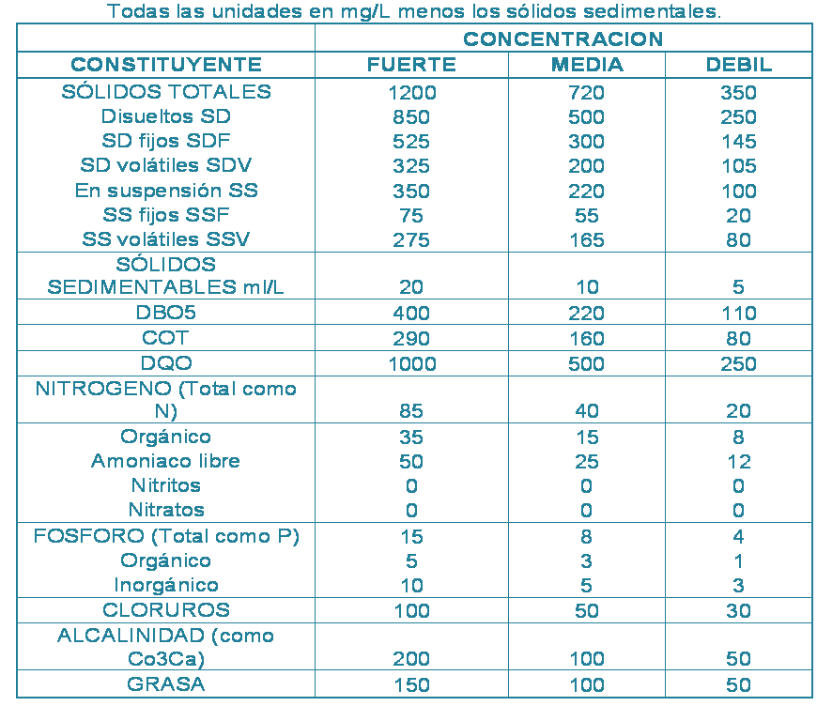
Composición típica de las aguas residuales domésticas

Slide 7
CARACTERÍSTICAS DE LAS AGUAS RESIDUALES
Características Físicas.
Sólidos Totales
Olor
Temperatura
Color
Turbidez
Densidad

Slide 8
Características Químicas.
Materia Orgánica
Demanda Bioquímica de Oxígeno (DBO)
Demanda Química de Oxígeno (DQO)
Carbono Orgánico Total (COT)
Demanda Teórica de Oxígeno (DTeO)
Materia Inorgánica
Potencial de hidrógeno (pH)
Cloruros
Nitrógeno
Fósforo
Azufre
Compuestos Tóxicos
Metales Pesados
Gases
Oxígeno Disuelto (OD)
Metano
Sulfuro de Hidrógeno

Slide 9
Características Biológicas.
Microorganismos.
Organismo Patógenos.

Slide 10
PRINCIPALES TIPOS DE TRATAMIENTOS DE AGUAS RESIDUALES

Slide 11
  Recolección de las aguas residuales.
  Los sistemas de recolección de aguas residuales van desde aquellos convencionales por gravedad hasta los que operan a presión o a vacío. Estos sistemas transportan los residuos líquidos desde la zona en que se genera hasta el punto donde se realiza su tratamiento. La elección del sistema más apropiado dependerá únicamente de las propiedades y características propias de la comunidad servida.

Slide 12
  Tratamiento preliminar.
El objetivo principal del tratamiento preliminar es eliminar todos los sólidos gruesos y/o visibles que transporta el agua residual. Si pasan a etapas posteriores de la línea de depuración se generan problemas y un deficiente funcionamiento de los procesos.
  Tratamiento primario.
Esta etapa se encarga de la remoción de parte de los sólidos y materia orgánica suspendida presentes en el agua residual. El tratamiento primario persigue la reducción de sólidos disueltos SS, se reduce la turbidez, DBO debido a que parte de los SS son materia orgánica MO. Se eliminara también algo de contaminación bacteriológica (coliformes, estreptococos, etc.). De los SS se tratará de eliminar específicamente los sedimentables

Slide 13
  Tratamiento secundario.
Se encarga de remoción de compuestos orgánicos biodegradables, sólidos suspendidos. La desinfección también se incluye dentro del concepto de tratamiento secundario convencional. Su objetivo básico consiste en reducir la materia orgánica disuelta. El tratamiento básico es biológico. Se trata de eliminar tanto la materia orgánica coloidal como la que esta en forma disuelta. En ésta etapa se consigue importante rendimiento de eliminación de DBO.
  Tratamiento avanzado.
El tratamiento avanzado se encarga de la remoción de materiales disueltos o en suspensión que permanecen después del tratamiento biológico convencional. Este nivel se aplica en casos donde se requiere reutilizar el agua tratada o en el control de eutrofización de fuentes receptoras.

Slide 14
HUMEDALES ARTIFICIALES
Los humedales artificiales suelen consistir en estanques o canales de poca profundidad, normalmente de menos de un metro, donde se ubican las especies vegetales acuáticas encargadas de los procesos naturales de depuración. Estas instalaciones cuentan además con canalizaciones y sistemas de aislamiento del suelo para no contaminar los ecosistemas adyacentes.

Slide 15
COMPONENTES DEL HUMEDAL
AGUA
SUBSTRATO
VEGETACIÓN
MICROORGANISMOS
ANIMALES

Slide 16
Agua.
La hidrología es uno de los factores más importantes en un humedal ya que reúne todas las funciones del humedal y porque es a menudo el factor primario en el éxito o fracaso del mismo.
Substrato.
Los substratos en los humedales construidos incluyen suelo, arena, grava, roca y materiales orgánicos como el compost.
Vegetación.
El principal beneficio de las plantas es la transferencia de oxígeno a la zona de la raíz. Su presencia física en el sistema (tallos, raíces y rizomas) permite la penetración a la tierra o medio de apoyo y transporta el oxígeno de manera más profunda, de lo que llegaría naturalmente a través de la sola difusión.

Slide 17
Plantas frecuentes utilizadas en los humedales.
Las plantas emergentes que frecuente se encuentran en los humedales son:
Espadañas
Carrizos (Phragmites)
Juncos (juncos de laguna)

Slide 18
La espadaña (typha) es robusta, capaz de crecer bajo diversas condiciones medioambientales, y se propaga fácilmente, por lo que representa una especie de planta ideal para un humedal artificial. También, es capaz de producir biomasa anual grande y tiene un potencial pequeño de remoción de Nitrógeno y Fósforo por la vía de la poda y la cosecha. Los rizomas de espadaña plantados a intervalos de aproximadamente 60cm. pueden producir una cubierta densa en menos de un año, tiene una relativamente baja penetración en grava de 30cm.

Slide 19
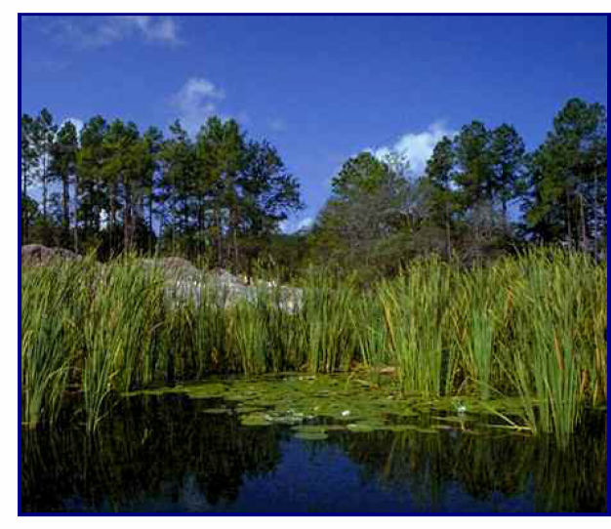
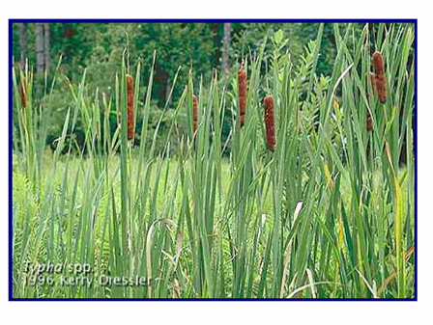
Espadañas

Slide 20
Los juncos (scirpus) pertenecen a la familia de las ciperáceas, son perennes y crecen en grupos. Son plantas que crecen en un rango diverso de aguas interiores y costeras, pantanos salobres y humedales. Los juncos son capaces de crecer bien en agua desde 5 cm. a 3 m. de profundidad. Se encuentran juncos creciendo en un pH de 4 a 9, la mayoría de las especies tienen un crecimiento moderado y pueden lograr un buen cubrimiento en alrededor de un año con separaciones de 30 cm. Algunas variedades crecen más rápido y pueden cubrir en un año con un espaciamiento algo menor (entre 30cm. y 60 cm.).

Slide 21
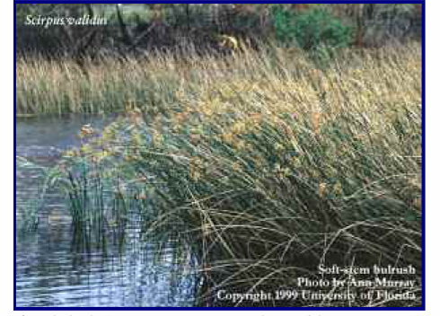
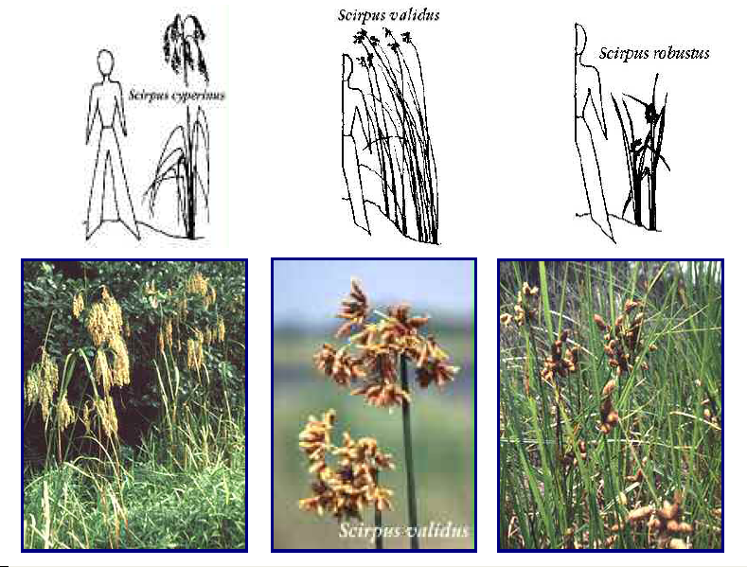
Juncos

Slide 22
Las phragmites son plantas altas con un rizoma perenne extenso, logran un muy buen cubrimiento en un año con separación de 60 cm. Los sistemas que utilizan carrizos pueden ser más eficaces en la transferencia de oxígeno porque los rizomas penetran verticalmente, y más profundamente que los de las espadañas, aunque menos que los juncos. Los carrizos son muy usados para humedales artificiales porque presentan la ventaja de que tienen un bajo valor alimenticio, y por tanto, no se ven atacadas por animales como otros tipos de plantas

Slide 23
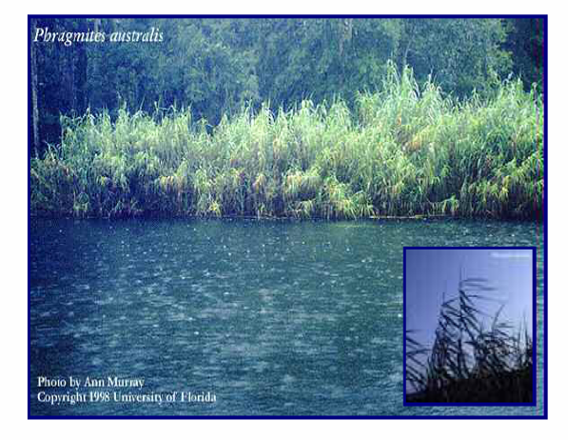
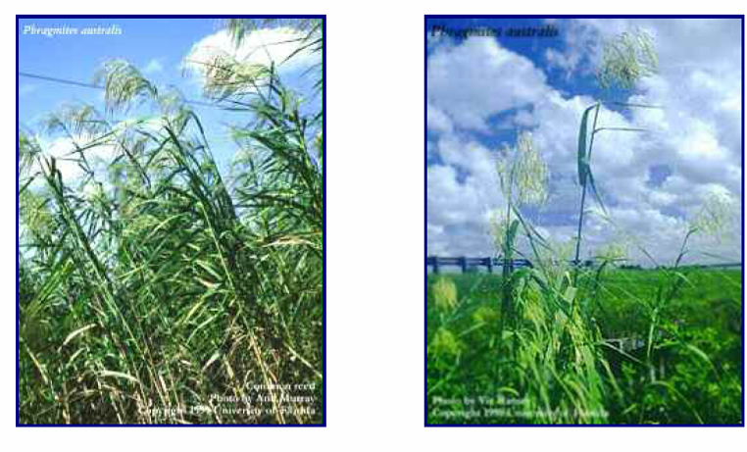
Phragmites

Slide 24
Microorganismos.
Una de las principales características de los humedales es que sus funciones son principalmente reguladas por los microorganismos y su metabolismo. Los microorganismos incluyen bacterias, levaduras, hongos y protozoarios. La biomasa microbiana consume gran parte del carbono orgánico y muchos nutrientes.
Animales.
Los humedales construidos proveen un hábitat para una rica diversidad de invertebrados y vertebrados. Los invertebrados como insectos y gusanos, contribuyen al proceso de tratamiento fragmentado el detritus al consumir materia orgánica. Las larvas de muchos insectos son acuáticas y consumen cantidades significativas de materia durante sus fases larvales.

Slide 25
TIPOS DE HUMEDALES ARTIFICIALES
Humedales de Flujo Libre. (HAFL)
Humedales de Flujo Subsuperficial. (HAFS)

Slide 26
HUMEDAL ARTIFICIAL DE FLUJO LIBRE
Son aquellos en que generalmente el agua está expuesta a la atmósfera. Los humedales HAFL requieren un área relativamente extensa, especialmente si se requiere la remoción del nitrógeno o el fósforo. El tratamiento es efectivo y requiere muy poco en cuanto a equipos mecánicos, electricidad o la atención de operadores adiestrados.
Consisten normalmente de una o más cuencas o canales de poca profundidad (0.45m<h<1.00m) que tienen un recubrimiento de fondo para prevenir la percolación al agua freática susceptible a contaminación, y una capa sumergida de suelo para las raíces de la vegetación macrófita emergente seleccionada.
Cada sistema tiene estructuras adecuadas de entrada y descarga para asegurar una distribución uniforme del agua residual aplicada y su recolección.

Slide 27
La vegetación emergente más comúnmente utilizada incluye las espadañas y aneas (Typha), los juncos (Scirpus) y los carrizos (Phragmites).
La cubierta vegetal producida por la vegetación emergente da sombra a la superficie del agua, previene el crecimiento y persistencia de algas y reduce la turbulencia inducida por el viento en el agua que fluye por el sistema.
La mayor parte del líquido en el humedal HAFL es anóxico o anaeróbico. Esta falta general de oxígeno limita la remoción biológica por nitrificación del amoníaco (NH3/NH4 - N) , pero los humedales HAFL sí son efectivos en cuanto a la remoción de DBO, SST, metales y algunos contaminantes orgánicos prioritarios.

Slide 28
Además de las aguas residuales domésticas, los sistemas de HAFL son usados para tratamiento del drenaje de minas, escorrentía pluvial urbana, desbordes de drenajes combinados, escorrentía agrícola, desechos ganaderos, avícolas y lixiviados de rellenos sanitarios.

Slide 29
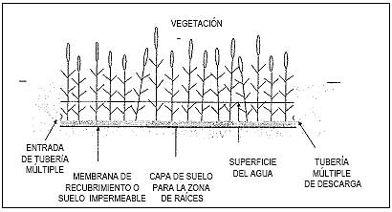
Esquema de Humedal de Flujo Libre Superficial

Slide 30
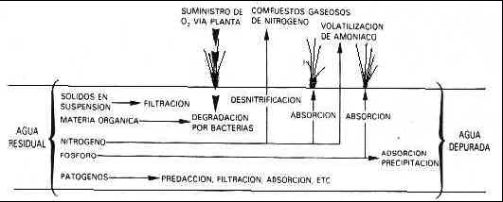
MECANISMOS DE REMOCIÓN
Entre los principales tenemos:
Remoción de DBO
Remoción de SST
Remoción de Nitrógeno
Remoción de Fósforo

Slide 31
VENTAJAS
Los humedales HAFL proporcionan tratamiento efectivo en forma pasiva y minimizan la necesidad de equipos mecánicos, electricidad y monitoreo por parte de operadores adiestrados.
Los humedales HAFL pueden ser menos costosos de construir, operar y mantener, que los procesos mecánicos de tratamiento.
La operación a nivel de tratamiento secundario es posible durante todo el año con excepción de los climas más fríos.

Slide 32
La operación a nivel de tratamiento terciario avanzado es posible durante todo el año en climas cálidos o semicálidos.
Los sistemas de humedales proporcionan una adición valiosa al "espacio verde" de la comunidad, e incluye la incorporación de hábitat de vida silvestre y oportunidades para recreación pública.
Los sistemas de humedales HAFL no producen biosólidos ni lodos residuales que requerirían tratamiento subsiguiente y disposición.

Slide 33
DESVENTAJAS
La remoción de DBO, DQO y nitrógeno en los humedales son procesos biológicos y son esencialmente continuos y renovables. El fósforo, los metales y algunos compuestos orgánicos persistentes que son removidos permanecen en el sistema ligados al sedimento y por ello se acumulan con el tiempo.
Las necesidades de terreno de los humedales HAFL pueden ser grandes, especialmente si se requiere la remoción de nitrógeno o fósforo.

Slide 34
En climas fríos las bajas temperaturas durante el invierno reducen la tasa de remoción de DBO y de las reacciones biológicas responsables por la nitrificación y desnitrificación.
La mayoría del agua contenida en los humedales artificiales HAFL es esencialmente anóxica, limitando el potencial de nitrificación rápida del amoníaco. El aumento del tamaño del humedal, y consecuentemente, el tiempo de retención puede hacerse en forma compensatoria, pero puede no ser eficiente en términos económicos.

Slide 35
Los mosquitos y otros insectos vectores de enfermedades pueden ser un problema.
La población de aves en un humedal HAFL puede tener efectos adversos si un aeropuerto se encuentra localizado en la vecindad.

Slide 36
MODELO GENERAL DE DISEÑO PARA HUMEDALES ARTIFICIALES DE FLUJO LIBRE
Los sistemas de Humedales Artificiales son considerados como reactores biológicos y su rendimiento puede estimarse por medio de una cinética de primer orden para la remoción de DBO y nitrógeno.

Slide 37
Diseño Hidráulico
Ecuación básica de reactores de flujo a pistón:
Ecuación 1
Donde:
Ce = Concentración del contaminante en el efluente, mg/l
Co = Concentración del contaminante en el afluente, mg/l
KT = Constante de reacción de primer orden
dependiente de la temperatura, d⁻¹
t = Tiempo de retención hidráulica, d.

Slide 38
El tiempo de retención hidráulica en el humedal puede ser calculado por medio de la siguiente fórmula:
Ecuación 2
Donde:
L = Largo del humedal, m.
W = Ancho del humedal, m.
y = Profundidad de la celda del humedal, m.
n = Porosidad, o espacio disponible para el flujo del agua a través del humedal, porcentaje expresado como decimal.
Q = Caudal medio a través del humedal, m³/d.

Slide 39
Combinando las ecuaciones 1 y 2 se puede determinar el área superficial del humedal de la siguiente manera:
Ecuación 3
Donde:
As = Área superficial del humedal, m².
El valor de KT depende del contaminante que se desea eliminar y de la temperatura.

Slide 40
El flujo de agua en un Humedal de Flujo Libre es descrito por la ecuación de Manning que define el flujo en canales abiertos.
Ecuación 4
Donde:
v = Velocidad de flujo, m/s.
n = Coeficiente de Manning, s/m1/3
y = Profundidad del agua en el humedal, m.
s = Gradiente hidráulico, o pendiente de la superficie del agua, m/m.

Slide 41
Para los humedales, el número de Manning (n) es función de la profundidad del agua debido a la resistencia impuesta por la vegetación emergente.
Ecuación 5
Donde:
a = Factor de resistencia, s.m^{1/6}
a = 0.4 s.m^{1/6} para vegetación escasa y y>40 cm.
a=1.6 s.m^{1/6} para vegetación moderadamente densa con profundidades de agua residual de y=30 cm.
a= 6.4 s.m^{1/6} para vegetación muy densa y capa de residuos, en humedales y≤30 cm.

Slide 42
Sustituyendo la ecuación 5 en la 4 se tiene lo siguiente:
Ecuación 6

Slide 43
Sustituyendo y reorganizando términos es posible llegar a una ecuación para determinar la longitud máxima del humedal.
Donde:
Q = Caudal, m³/d.
W = Ancho de la celda de humedal, m.
As = Área superficial de la celda de humedal, m².
L = Longitud de la celda de humedal, m.
m = Pendiente del fondo del lecho, % expresado como decimal.
Sustituyendo en la ecuación 6 y reordenando se obtiene:
Ecuación 7

Slide 44
Diseño para la remoción de DBO.
En la ecuación 8 se puede aproximar la remoción de DBO en sistemas de esta categoría. El modelo es basado en la experiencia con sistemas de aplicación sobre el suelo y filtros percoladores.
Ecuación 8
Donde:
Ce = Concentración de DBO en el efluente, mg/l
Co = Concentración de DBO en el afluente, mg/l
A = Fracción de la DBO no removida como sólidos sedimentables a la entrada del sistema, es una variable que depende de la calidad del agua (es una
fracción decimal)
KT = Constante de primer orden dependiente de la temperatura, d⁻¹
Av = Área superficial disponible para la actividad microbana, m²/ m³
L = Longitud del sistema (paralelo al flujo), m
n = Porosidad del sistema (espacio disponible para el paso del agua) como fracción decimal
Q = Caudal promedio en el sistema, m³/d

Slide 45
Es posible sustituyendo y reorganizando los términos de la ecuación 8 obtener una expresión para determinar el área requerida para obtener el nivel de tratamiento requerido.
Ecuación 9
Donde:
As = Área superficial del humedal de flujo libre, m2
KT = K20(1.06) ^{(T-20)}
K20 = 0.2779d ⁻¹
n = 0.65 a 0.75 (los valores menores son para vegetación densa y madura)
A = 0.52 (efluente primario), 0.70 a 0.85 (efluente secundario), 0.90 (efluente terciario).

Slide 46
Debido a las dificultades para evaluar A y Av, se ha realizado una segunda aproximación a partir del análisis de los datos del rendimiento de sistemas de este tipo.
Entonces, el área superficial requerida para un humedal de este tipo se determina por medio de la siguiente expresión.
Ecuación 10
Donde:
KT = Constante de temperatura
y = Profundidad de diseño del sistema, m
n = porosidad del humedal, 0.65 a 0.75

Slide 47
Diseño para la remoción de Sólidos Suspendidos Totales (SST).
Para los humedales artificiales se pueden esperar rendimientos similares en lo que respecta a remoción de DBO. La remoción de SST está influida por la producción de materiales orgánicos residuales que pueden aparecer en el efluente final, por eso no se debe esperar una concentración menor a 5mg/l a la salida.
Ecuación 11
Donde:
Ce = SST en el efluente, mg/l
Co = SST en el afluente, mg/l
CH = Carga hidráulica, cm/d

Slide 48
Diseño para la remoción de Nitrógeno.
El nitrógeno amoniacal es la forma de nitrógeno más frecuentemente regulada en el efluente debido a que el amoniaco no ionizado puede ser tóxico para los peces en pequeñas concentraciones y la oxidación del amoniaco en el cauce receptor puede reducir el nivel de oxígeno disuelto.
El modelo de diseño recomendado asume que la remoción de amoniaco se da completamente por nitrificación y se desprecia la correspondiente asimilación por las plantas.

Slide 49
Las ecuaciones 12 y 13 son expresiones en términos de concentraciones de amoniaco
Ecuación 12
Ecuación 13
Donde:
As = Área superficial del humedal, m²
Ce = Concentración de amoniaco en el efluente, mg/l
Co = Concentración de NTK en el afluente, mg/l
KT = Constante dependiente de la temperatura, d⁻¹
KT = 0 (0ºC)
0.1367(1.15) ^{(T-10)} , d⁻¹ (1-10ºC)
0.2187(1.048) ^{(T-20)} , d⁻¹ (+ de 10ºC)
n = Porosidad del humedal, 0.65 - 0.75
t = Tiempo de residencia hidráulico, d
y = Profundidad del agua en el humedal, m
Q = Caudal promedio del humedal, m³/d

Slide 50
Diseño para la remoción de Fósforo.
Por lo general el fósforo está presente dentro de las aguas residuales con concentraciones entre 4 y 15mg/l, dependiendo del caudal y de la carga hidráulica asociada, es posible remover entre 30 a 60% del fósforo presente en el afluente.
Ecuación 14
Donde:
Ce = Concentración de fósforo en el efluente, mg/l
Co = Concentración de fósforo en el afluente, mg/l
Kp = 2.74 cm/d
CH = Carga hidráulica promedio anual, cm/d

Slide 51
El área superficial requerida para remoción de fósforo está determinada por la siguiente ecuación:
Ecuación 15
Donde:
As = Área superficial del humedal, m²
b = factor de conversión, 100cm/m
Q = Caudal promedio del humedal, m³/d

Slide 52
Aspectos Térmicos.
La temperatura es un parámetro muy importante en el diseño de humedales. Las condiciones de temperatura afectan las actividades físicas y biológicas en el sistema. Cuando las temperaturas son muy bajas la capacidad para remover nitrógeno no es tan efectiva, pero eso no afectaría nuestro estudio ya que en la zona escogida, que corresponde a la costa del Ecuador, las temperaturas son un poco elevadas.

Slide 53
DISEÑO DEL SISTEMA DE TRATAMIENTO PARA LA DEPURACIÓN DE LAS AGUAS RESIDUALES DOMÉSTICAS DE SAN ELOY.
El primer paso a realizar es determinar las población para la que serviría el sistema en el período de diseño que es de 20 años.
Para calcular la población futura se ha escogido el método para crecimiento geométrico. Este método se lo ha escogido debido a que este se lo usa cuando el aumento de población es proporcional al tamaño de la misma, lo cual se acopla a este caso.
Ecuación 16
Ecuación 17
Donde:
Pd = Población de diseño.
Puc = Población último censo.
Pci = Población censo inicial.
r = tasa de crecimiento anual.
Tf= Año proyectado
Tuc = Año último censo.
Tci = Año censo inicial.

Slide 54
Utilizando la ecuación 17 se calcula la tasa de crecimiento anual:
A continuación se reemplaza los datos de población y la tasa r calculada en la ecuación 16 para calcular la población de diseño:
Por lo tanto para el año 2027 se estima una población de 1897 habitantes.

Slide 55
Diseño Hidráulico y Dimensionamiento del tratamiento primario (tanque séptico y filtro anaerobio).
Para que el tratamiento o depuración de las aguas residuales provenientes de uso doméstico en la población San Eloy sea más eficaz se ha previsto un sistema de tratamiento primario compuesto de un tanque séptico y filtro anaerobio. A continuación se procederá con los cálculos y parámetros usados para el dimensionamiento de este sistema.

Slide 56
Tanque séptico.
La dotación por persona se estima en 150lt/hab-día, y se considera un coeficiente de retorno para las aguas servidas de 80%.
En las siguientes tablas se observan valores típicos de dotación y contribución de lodo fresco para los predios más comunes y valores para tiempos de retención:

Slide 57
Contribuciones unitarias o de lodo fresco según el tipo de predio

Slide 58
Tiempo de retención

Slide 59
Siendo así, los datos que se utilizarán para dimensionar el tratamiento primario serían los siguientes:
N= Número de contribuyentes diario = 1897 hab/día.
C= Contribución AASS = 150 lt/hab-día x 0.8 =120lt/hab-día
Lf= Contribución de lodos frescos = 1 lt/hab-día
T= Tiempo de retención = 0.5 día

Slide 60
La formula general para el cálculo del volumen útil para el tanque séptico según las normas brasileñas es la siguiente:
Ecuación 18
Entonces:
V = 1897hab ((120lt/hab.-d) (0.5d)+100(1))
V = 292 m³

Slide 61
Las normas de diseño establecen las siguientes dimensiones y relaciones de ancho, largo y altura para tanque séptico de cámara única:
Ancho interno mínimo (b) = 0.80m
Altura útil mínima (h) = 1.20m
Relación entre largo (L) y ancho (b), 2 ≤ L/b ≤ 4
Relación entre ancho (b) y altura útil (h), b ≤ 2h

Slide 62
Como el volumen teórico calculado para el tanque séptico es de 292 m³ , las dimensiones quedarían de la siguiente manera:
VTOTAL = 292 m³
L = 13.00m
b = 6.45m
h = 3.50m

Slide 63
Para asegurarnos que cumplimos con las condiciones hacemos la respectiva comprobación:
6.45 > 0.80 ok
3.50 > 1.20 ok
2 ≤ L/b ≤ 4, L/b = 2.05 ok
b ≤ 2h, 6.45 ≤ 7.0 ok

Slide 64
Filtro Anaerobio.
La formula general para el cálculo del volumen útil para el filtro anaerobio es la siguiente:
Ecuación 19
Entonces:
V = 1.6 (1897hab) (120lt/hab.-d) (0.50d)
V = 182 m³

Slide 65
Las normas de diseño establecen las siguientes dimensiones y relaciones de ancho, largo y altura para el filtro anaerobio:
Ancho interno mínimo (b) = 0.95m
Altura útil mínima (h) = 1.80m
Relación entre largo (L) y altura útil (h), L ≤ 3h
Relación entre ancho (b) y altura útil (h), b ≤ 3h

Slide 66
Como el volumen teórico calculado para el tanque séptico es de 182 m³ y teniendo en cuenta las recomendaciones de las normas brasileñas, las dimensiones quedarían de la siguiente manera:
V= 182 m³
L = 7.20m
b = 7.20m
h = 3.50m

Slide 67
Para asegurarnos que cumplimos con las condiciones hacemos la respectiva comprobación:
7.20 > 0.95 ok
3.50 > 1.80 ok
L ≤ 3h, 7.20 ≤ 10.5 ok
b ≤ 3h, 7.20 ≤ 10.5 ok

Slide 70
Diseño Hidráulico y Dimensionamiento del Humedal.
Los datos que se tienen son los siguientes:
DBO afluente: 250 mg/l
DBO efluente: 50 mg/l
SST entrada: 250mg/l
Población: 1897 hab.
Caudal: 220 m³/día
Vegetación: Scirpus
Profundidad: 40 cm
Porosidad: 0.65
Temperatura media del agua residual: 25ºC
Temperatura mínima del agua residual: 20ºC

Slide 71
Diseño para la remoción de DBO.
Se asume la temperatura del agua humedal, en este caso 25ºC.
A continuación se determina el área superficial requerida para el humedal.

Slide 72
Determinación del tiempo de retención hidráulica (TRH).
Una vez determinado el TRH, se calculan las dimensiones (largo y ancho) del humedal de flujo libre. Es recomendable utilizar una relación largo/ancho mínima de 3 a 1.
3W²=1501.47m²
W=22.37m ≈ 22.50m
Conociendo el ancho procedemos a calcular el largo requerido.
L= (22.50x3) m
L= 67.50 m

Slide 73
Diseño para la remoción de SST.
Se calculó la remoción de Sólidos Suspendidos Totales (SST) y se comprobará el buen rendimiento de este sistema en la remoción de los mismos (cerca del 90%)
Primero se determina el valor de la carga hidráulica CH.
CH= (Q/As)(100)=(220m³/d/1518.75m²)(100)
CH= 14.18 cm/d
Luego se calcula el valor de la concentración de SST en el efluente.
Ce= (250mg/l)(0.1139+0.00213(14.18))
Ce= 36 mg/l.
En este caso la remoción de SST alcanza el 86%, lo cual demuestra la buena remoción que existe.

Slide 74
Diseño para la remoción de Nitrógeno.
La remoción de Nitrógeno para el humedal de flujo libre se la determina calculando el área requerida para la nitrificación.
Primero se calcula el valor de KT (constante dependiente de la temperatura). Como la temperatura del agua para este caso es de 25ºC, entonces el valor de KT está dado por la siguiente expresión:

Slide 75
Entonces el área requerida para nitrificación es:
El tiempo de retención hidráulica sería:

Slide 76
Ahora se determina la concentración de nitratos en el efluente.
Nitratos del humedal= (25 – 3) mg/l
Nitratos del humedal= 22 mg/l
Nitratos en el efluente:
Ce = (22)exp(-(0.276x7.68))
Ce = 0.00143 mg/l
Determinación del Nitrógeno total en el efluente.
NT = (3.0+0.00143) mg/l ≈ 3.0 mg/l

Slide 77
Diseño para la remoción de Fósforo.
Se determina la carga hidráulica para la eliminación de fósforo.
CH= (100)(220m3/d)/6500 m2
CH= 3.38cm/d.

Slide 78
A continuación se determina la concentración de fósforo en el efluente:
Entonces el porcentaje de remoción de fósforo para este caso sería de 55.6%.

Slide 79
Una concentración ideal para tener una remoción de fósforo de aproximadamente 96% sería de 0.5mg/l. Entonces se determinará el área que se requeriría para poder tener ese valor de concentración en el efluente.
Como se observa en el cálculo anterior la eliminación de fósforo por esta vía requiere de un área demasiado grande, lo cual implica que no sería rentable, si se desea eliminar fósforo en mayor proporción se lo debe hacer por medio de una fuente complementaria de tratamiento.

Slide 80
Entonces las dimensiones del humedal de flujo libre que se utilizarán para el diseño serían las siguientes:
Área superficial requerida (As) = 6500m2
Asumiendo una relación largo/ancho de 3 a 1 que es la recomendable, entonces las dimensiones de largo y ancho serían las siguientes:
3W²=6500m²
W= 46.547m ≈ 47m
Entonces el área superficial real sería la siguiente:

Slide 81
ASPECTOS CONSTRUCTIVOS
Existen varios aspectos fundamentales que deben ser tomados en cuenta al momento de construir un humedal, tal es el caso de la impermeabilización de la capa subsuperficial del terreno, la selección y colocación del material granular si es el caso, vegetación y las estructuras de entradas y salida.

Slide 82
  Impermeabilización.
En el humedal se requiere que se coloque una barrera impermeable para evitar la contaminación del subsuelo o el agua subterránea con las aguas residuales. Algunas veces esta barrera se presenta de forma natural por una capa de arcilla o por los materiales del sitio y que por medio de compactación se llega a un estado cercano al impermeable. Otras alternativas sugieren tratamientos químicos, asfalto o alguna membrana.

Slide 83
  Vegetación.
La vegetación es un factor muy importante en la construcción del humedal, esta debe tener la densidad apropiada para el correcto funcionamiento del humedal, es preferible utilizar plantas locales adaptadas a las condiciones del sitio.
A pesar de que la siembra se puede realizar por medio de semillas, este método requiere de mucho tiempo y control estricto del agua, además presenta el problema del consumo de las mismas por parte de pájaros.

Slide 84
  Especificaciones Técnicas Constructivas.
  Tanque Séptico y Filtro Anaerobio.
Para los colectores y/o tuberías de diámetros mayores o iguales a 160 mm hasta 200 mm se utilizarán tuberías y accesorios de PVC Pared Estructurada NOVAFORT, serie 5. Para los tramos de tubería en el interior del sistema las estas serán de PVC desagüe normal. Las tuberías, accesorios, materia prima, juntas y cauchos cumplirán con la Norma NTC 3721 para Métodos de Ensayo y la Norma NTC 3722 para Especificaciones, que tienen como antecedentes las Normas ISO CD 9971-1 y 9971-2.

Slide 85
La dosificación, el mezclado del hormigón, la instalación de los encofrados y los soportes de los mismos, la colocación de la armadura (en caso de que el diseño lo requiera) y vertido del hormigón (f´c = 210 kg/cm2), son procedimientos en los cuales la supervisión estará a cargo del Contratista, quien tendrá la responsabilidad de obtener un acabado de buena calidad.

Slide 86
    Humedal Artificial de Flujo Libre
El hormigón será de f´c = 210 kg/cm2, sea este simple o armado. El acero de refuerzo tendrá un límite de fluencia, fy = 4200 kg/cm2.
Se propone un vertedero de entrada construido de hormigón armado a lo ancho de la celda, el mismo que realizará su descarga por rebose garantiza la distribución uniforme del caudal al ingreso del sistema.
A la salida del sistema se colocará una pantalla que podría ser metálica para evitar que las espumas que se forman en la superficie vayan hacia la descarga final que consta de un vertedero de salida de hormigón armado con pasantes compuesta de tuberías de PVC desagüe normal, el mismo que descargará el agua ya tratada en una caja de inspección para que luego este efluente sea vertido hacia el río que pasa por la población en estudio.

Slide 87
  Operación y Mantenimiento.
  Entre los puntos más importantes se pueden citar los siguientes:
Asegurar que el flujo alcance todas las partes del humedal.
Mantener un crecimiento vigoroso de la vegetación.
Proporcionar una amplia oportunidad para el contacto del agua con la comunidad microbiana, con la capa de residuos de vegetación y con el sedimento.

Slide 88
ESTUDIO DEL IMPACTO AMBIENTAL DEL PROYECTO.
En general toda actividad, servicios y especialmente la ejecución de un proyecto de construcción causan impactos en el ambiente. La gestión ambiental procura eliminar o mitigar sus efectos nocivos y contribuye a hacer duradero en el tiempo, es decir sustentible el desarrollo de dichas actividades
La evaluación de Impacto Ambiental persigue este propósito y gracias a su desarrollo conceptual y metodología se está convirtiendo en uno de los más importantes instrumentos preventivos de la gestión ambiental.

Slide 89
Objetivos
Realizar una descripción de las condiciones ambientales existentes en la zona de influencia del proyecto antes de su construcción.
Identificar las actividades que pudieran causar algún impacto.
Identificar el medio sobre el cual se ejercerá tal impacto.
Evaluar la magnitud e intensidad de los mismos.
Describir las medidas de mitigación y compensación a aplicarse, en los casos pertinentes.
Elaborar el Plan de Manejo Ambiental.
Redactar las conclusiones y recomendaciones

Slide 90
Metodología.
La metodología general para la elaboración de este estudio es el que solicita el Banco del Estado para los estudios de impacto ambiental de proyectos de construcción con un impacto considerado moderado. Los detalles de éste trabajo en cuanto al desarrollo de la metodología de identificación, caracterización y predicción de los impactos se encuentra en el plan de manejo ambiental.
Por otra parte, la metodología de construcción abarca desde la planificación, el trazado y replanteo, excavación, relleno, fundición de hormigón armado, desalojo, hasta el sembrío de las plantas a utilizar en el sistema de tratamiento propuesto y el plan de manejo ambiental.

Slide 91
Texto Unificado de Legislación Ambiental (TULA ).
Ley de Prevención y Control de la Contaminación Ambiental (DS-374, RO 97, mayo 1976), y su Reglamento para el Manejo de Desechos Sólidos (Registro Oficial 991, del 3 de agosto de 1992).
Registro Oficial, edición especial N° 2, publicado el lunes 31 de marzo del 2003.
Reglamento de Seguridad para la Construcción y Obras Públicas, publicado en el Registro Oficial No 253 del 9 de Febrero de 1998 (78 artículos).
Código de Salud, establece que: “Los reglamentos y disposiciones sobre molestias públicas, tales como: ruidos, olores desagradables, humos, gases tóxicos, polvo atmosférico, emanaciones y otras, serán establecidas por la autoridad de salud".

Slide 92
Caracterización y diagnóstico de las componentes ambientales y sociales.
Clima.
Precipitación.
El sitio San Eloy consta al igual que todo el territorio ecuatoriano con dos estaciones climatológicas bien definidas como son: Verano e Invierno
Cuadro de la precipitación del recinto San Eloy (Datos obtenidos del Inamhi, 1999).

Slide 93
Temperatura y Humedad.
La temperatura promedio anual es de 26.73°C, la misma que varía en invierno entre 22°C y 30 °C; y en verano entre 21 °C y 29 °C, por lo que se puede decir que la temperatura en todo el año es constante y que la variacion no excede los 3 °C.

Slide 94
Cuadro de la humedad y temperatura de la zona de proyecto. (Datos obtenidos del Inamhi, 1999).

Slide 95
Helifonía.
Se puede observar que en el sitio San Eloy la helifonía es la misma que en la mayor parte del Ecuador con un promedio de horas de brillo de sol es de 12 horas diarias de luz solar para los diferentes meses.
Vientos.
Según mediciones realizadas los vientos que se presentan en este medio nunca han pasado los 40 Km./h, por lo que se consideran a los vientos de esta zona moderados. De acuerdo a la disposición geográfica del recinto san Eloy el clima que le corresponde es el Monzónico de acuerdo a la referencia de la clasificación de KOPPEN.
Calidad del aire.
La calidad del aire en la zona de estudio es muy buena, debido a la ausencia total de industrias que emanen gases tóxicos al ambiente, además de la escasa circulación de automotores en los sectores de interés.

Slide 96
Ruido.
El ruido de la zona es provocado casi en su totalidad por el tráfico automotor que circula por la vía Rocafuerte-Charapotó en niveles que pueden considerarse bajos, debido a que la circulación de vehículos no es muy significativa
Flora y fauna.
Se producen plantas como: tomates, habas, plátanos, arroz y frutas como: mangos, melón y sandía.
Se encuentran en la región ganado vacuno, porcino, aves de corral que en la mayoría de los casos sirven para la alimentación interna de la zona; también existe ganado caballar (caballos, mulares, burros) que son utilizados para el trabajo doméstico, como para arado de tierra, transporte de personas y alimentos

Slide 97
Medio social y económico de la región.
Ubicación geográfica.
San Eloy se encuentra ubicada en el Cantón Rocafuerte provincia de Manabí en las coordenadas E 560.000–E 561.000; N 9 902.000 –
N 9 903.000 sobre la margen derecha del Valle del Río Portoviejo a una altura de 15 m.s.n.m. En el Km 506 de la red vial costanera entre Rocafuerte y Charapotó.
Demografía
Según el último censo realizado por el Instituto Ecuatoriano de Estadísticas y censos INEC, el recinto San Eloy en el 2001 tenía una población de 1285 habitantes, de acuerdo con ese dato y al hacer cálculos se ha podido establecer población a futuro para el año 2027 la cual sera 1897 habitantes.

Slide 98
Economía
La principal actividad económica de los pobladores de San Eloy es la agricultura sobresaliendo la diversidad de cultivos de frutas y plantas antes mencionados que se da en la zona. Producción que satisface la demanda interna y también parte de la que existe en sus alrededores en las parroquias Rocafuerte y Charapotó. Lo que conlleva a pensar que existe un incipiente desarrollo del comercio y la ganadería.
Infraestructura
Existen alrededor de 200 viviendas unifamiliares, la que estan conformadas:
Construcción mixta, cimentaciones de hormigón, paredes de ladrillo y cubierta de zinc.
Construcción de madera, paredes de madera y cubierta de zinc.

Slide 99
Abastecimiento de agua.
El abastecimiento de agua del recinto San Eloy está dividido en dos sectores, el primero que equivale al 60% de la población está dotado de agua, la misma que es extraída de un pozo somero para luego por medio de tubería es distribuida a dicho sector, éste sector está ubicado en el centro del recinto y a ambos lados de la carretera, el segundo sector equivalente al 40% de la población no posee agua por lo se abastece extrayendo agua del río.
Alcantarillado sanitario.
La población no posee alcantarillado sanitario, el 20 % de ésta eliminan las aguas servidas por medio de letrinas pero no técnicamente construida y el 80% restante simplemente han cavado un hueco de un par de metros en el traspatio para realizar sus deposiciones

Slide 100
Educación.
Solo cuenta con la escuela Vicente Rocafuerte, el mismo que consta con 187 alumnos, 7 profesores y ocho aulas, personal que conforman desde segundo a séptimo año básico, no existen colegios y menos universidades.
Centros de salud.
No existen centros de salud, la más próxima esta a 4 Km. del sitio en Pasadero. La ayuda de las autoridades de la malaria se la recibe en forma esporádica, existiendo una gran demanda de este servicio.
Vías de acceso.
La principal vía de comunicación es la carretera Rocafuerte-Bahía de Caráquez, vía de circulación permanente y asfaltada en parte de su trayecto, ya que en realidad esta vía está en deplorable estado por falta de mantenimiento. La distancia desde San Eloy a Portoviejo es de 30 Km y a Bahía de Caráquez es 50 Km.
Electrificación y telefonía.
El único servicio existente en el recinto es la energia eléctrica, y en cuanto a telefonía solo existe una pequeña central telefónica de Pacifictel.

Slide 101
Identificación, caracterización y predicción de los impactos de la alternativa seleccionada
Para identificar y valorar los impactos positivos y negativos que producirá el proyecto propuesto como es la construcción de un sistema de tratamiento natural de aguas residuales domésticas para el recinto San Eloy, se utilizará el método de la matriz de Leopold, la misma que consiste en una matriz formada por factores ambientales (filas) y acciones que se realicen en la construcción, operación y mantenimiento (columnas).
Para cada acción se determinará que factores ambientales se afectan y se las calificará cuantitativamente en términos de su magnitud e importancia. La magnitud de la acción se colocará en el lado izquierdo y la importancia en el lado derecho del casillero que estarán separados por un “ /”

Slide 102
Matriz de Leopold

Slide 103
La graficación de los resultados de matriz en coordenadas cartesianas ofrece una excelente manera de destacar la posición general del impacto
Pares ordenados obtenidos de la matriz de Leopold
Haciendo el cambio de signo para que los valores queden en el primer y tercer cuadrante del plano cartesiano los pares ordenados que se graficarían serían los siguientes

Slide 104
Graficación de los resultados de matriz de Leopold

Slide 105
  Plan de manejo ambiental.
Medidas de nulificación: Este tipo contemplan las modificaciones parcial o total del proyecto para evitar llevar a cabo las acciones que podrían causar los detrimentos identificados, se las emplea generalmente cuando el proyecto está en sus primeras etapas de planificación.
Medidas de mitigación: Este tipo de medidas tienden a minimizar los efectos negativos mediante la ejecución de una serie de acciones subsidiarias, este tipo de medida puede ser aplicada en cualquier etapa de planificación en la que se encuentre el proyecto.
Medidas de prevención: Son medidas que identifican impactos negativos, y se toman para evitar que ellos sucedan a través de la realización de acciones subsidiarias del proyecto.

Slide 106
Medidas de compensación: Existen ciertos factores ambientales que no pueden ser prevenidos y que tampoco son susceptibles de mitigación. En estos casos puede ser necesario que se tomen medidas de compensación. Las medidas de compensación tienden a restituir las condiciones del ambiente antes de la aplicación del proyecto o a producir situaciones similares para no afectar la vida de los directamente involucrados por los efectos negativos identificados.
Medidas de contingencia: Este tipo de medidas son las que se realizan frente a riesgos.
Medidas de estimulación: Son aquellas acciones que se toman para producir un incremento en los impactos positivos, y lograr aun más la optimización del proyecto en cuestión.

Slide 107
Medidas esperadas en la ejecución del proyecto
Medidas esperadas en la etapa de construcción

Slide 108
Medidas esperadas en la etapa de operación y mantenimiento

Slide 109
Costos ambientales
Presupuesto referencial del plan de manejo ambiental-fase de construcción

Slide 110
Presupuesto referencial del plan de manejo ambiental-fase de operación y mantenimiento
Resumen

Slide 111
Conclusiones y recomendaciones
Conclusiones.
Se analizaron las condiciones ambientales que se dan en la zona de estudio.
Se identificaron las actividades que se pudieran dar y el medio que se podría afectar al construir el proyecto.
Se evaluó mediante la Matriz de Leopold los impactos positivos y negativos que se pudieran dar en el proyecto en cuestión, tomando en cuenta la magnitud e importancia de cada impacto.
Se describió las medidas correctivas a emplearse y se elaboró un plan de manejo ambiental.
Con todo lo anotado y analizado anteriormente la conclusión más sobresaliente e importante es que sea factible construcción del proyecto.

Slide 112
Recomendaciones.
Fase de construcción.
Se deberá contar con tanque de reserva para proveerse de agua durante la construcción.
Cuando se encuentre en la fase constructiva del proyecto en lo posible solicitar hormigones prefabricados, ya que estos cumplen con las especificaciones técnicas y además evitan la contaminación que se realiza tanto con las envolturas de los cementos como del material propiamente dicho al combinarlos en mezcladoras, ya que éstas generan polvo y contaminación auditiva.

Slide 113
Para evitar polvo, ruido, gases en la construcción se debe cumplir con las siguientes medidas:
  Mantenimiento semanal de las maquinarias y equipos.
  Humedecimiento del material para evitar el polvo.
  La basura se almacenará en recipientes fijos para realizar su respectiva recolección y tratamiento a diario.
  La ejecución de la obra deberá realizarse de acuerdo al cronograma de obra establecido por el constructor o compañía constructora, para contribuir de manera inmediata con el mejoramiento de las condiciones sanitarias y por ende de la vida de los pobladores

Slide 114
Fase de operación y mantenimiento.
No permitir que se generen asentamientos alrededor del pantano y mucho menos sobre el pantano ya que se formarán cargas sobre el suelo que no están previstas y deteriorarían al reactor y su funcionamiento.
No se debe tolerar que se utilice el área destinada al pantano para ningún otro tipo de siembra que no sea la especificada en los manuales de operación y mantenimiento.
Para las épocas de fenómenos sobrenaturales (El niño) observar los niveles en que está trabajando el pantano, para que funcione con niveles como se especifican en los planos.
Caso contrario y que esté trabajando con niveles por arriba de los indicados, mejor mantener el agua residual almacenada en las cámaras sépticas que preceden a este sistema.
Capacitar a los trabajadores con seminarios de seguridad industrial para tratar de disminuir al máximo los riegos laborales.

Slide 115
Inspección técnica permanente al reactor-ecosistema (pantano artificial).
Solicitar a quien ejecute la obra dejar elaborados planos de como se ejecuta en sitio la obra, ya que pocas veces se cumple estrictamente lo que establecen los planos por imprevistos que se presentan.
Exigir al personal que se encarga de la operación y mantenimiento que cumpla con las normas de seguridad industrial básicas.
Tratar de imponer una tarifa que se cobrará a la comunidad por intermedio de la Municipalidad o al ente que corresponda, para así a través de éste fondo capacitar a personas de la comunidad para el cuidado y correcto funcionamiento del sistema de flujo libre.
Inspeccionar periódicamente que las bacterias que se encargan de la descomposición o desdoblamiento de la materia orgánica posean las condiciones de vida necesaria para llevar a cabo su trabajo

Slide 116
Realizar un programa de Educación Ambiental a la población.
La proliferación de mosquitos y el crecimiento de malas hierbas se debe a una sobrecarga orgánica y a que se presentan condiciones para las que no está diseñados este tipo de sistemas de flujo subsuperficial.
Se debe cuidar la reducción de la carga orgánica en las etapas previas.
Para la eliminación de las malas hierbas no sería pertinente el uso de insecticidas o herbicidas; y debe tenerse en cuenta que el uso de este tipo de elementos puede hacer colapsar la vegetación y evitar su normal crecimiento.

Slide 117
PRESUPUESTO REFERENCIAL

Slide 120
Conclusiones y Recomendaciones.
Conclusiones.
Al realizarse el proyecto propuesto, se alcanzará un gran beneficio para el ecosistema y un aporte valioso para el desarrollo de la población por la importancia que tiene la depuración de las aguas residuales domésticas.
El sistema de tratamiento de aguas residuales propuesto es completamente natural, no habrían ruidos por motores, consumo de energía eléctrica, contaminación del aire, etc.

Slide 121
Después de lo cálculos realizados se observa que la remoción “teórica” de SST y DBO de efluente es aproximado entre el 70% y 80% de remoción en ambos casos, valores que están por debajo del valor permitido por la legislación ambiental 100 mg/l valor que se espera obtener en la construcción del sistema.
Se realizó el análisis de remoción para los constituyentes más importantes como son, DBO, SST, N y P, luego de los resultados se escogió el área de remoción de Nitrógeno, siendo ésta 6627 m², donde las dimensiones del Humedal Artificial de Flujo Libre serían: L=141m, W=47m, H=0.40m.

Slide 122
En el presupuesto referencial se observa que este tipo de tratamiento puede resultar más económico que los tratamientos convencionales, ya que no necesita de energía eléctrica para su funcionamiento (no es necesario el uso de bombas, turbinas, blowers, paletas, etc.).
La operación y mantenimiento también resulta poco costosa, ya que no necesita de mano de obra especializada para ello.

Slide 123
  Recomendaciones.
Lastimosamente este sistema ha sido estudiado en su mayor parte en países con climas muy fríos por lo que se recomienda realizar mas estudios e investigaciones para adecuar los modelos de diseño a las condiciones locales y analizar sus comportamientos con otros factores aparte de la temperatura que pueden variar las eficiencias como lo son las plantas autóctonas, tipos de suelo, entre otros.
Es muy importante que exista una buena fase de operación y mantenimiento ya que por tratarse de un sistema poco común en el medio es preferible que no se presenten inconvenientes.

Slide 124
GRACIAS TOTALES

